Slide 1
Древовидные структуры и их применение

Slide 2
Организация древовидных структур
Как форма организации данных, дерево является связанной структурой, где с каждым элементом данных (узлом, или вершиной), кроме одного, связан один узел-родитель (parent node) и может быть связано произвольное число узлов-потомков (child nodes). Если узел не имеет потомков, он называется концевым узлом, или листом (leaf node). Если узел не имеет родителя, он называется корневым узлом (root node).

Slide 3
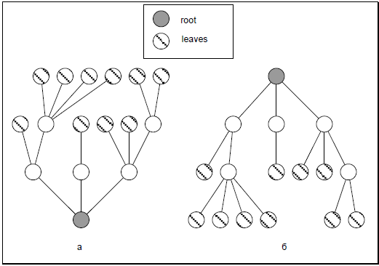

Slide 4
В соответствии с терминологией, логично изображать дерево, помещая корневой узел внизу картинки (рис.). Как это ни парадоксально, сложившаяся традиция изображения деревьев в задачах информатики и программирования предполагает размещение корневого узла вверху (рис. б). При выборе структур данных для представления древовидной организации исходят из требований и особенностей конкретной задачи. Если требуется быстрое перемещение между узлами дерева как вверх, так и вниз по дереву, в соответствующую структуру включают информацию как о родительском, так и о дочерних узлах.
Частным случаем дерева общего вида является бинарное, или двоичное, дерево, в котором у каждого узла не может быть более двух потомков. Бинарные деревья являются, вероятно, наиболее широко используемым подмножеством древовидных структур. Определение типа для представления узла бинарного дерева может иметь следующий вид:

Slide 5
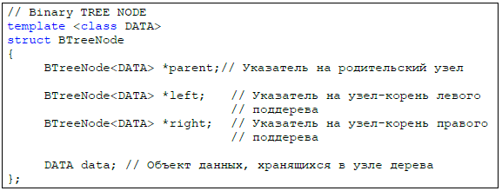

Slide 6
Вообще говоря, дерево общего вида чаще всего хранят в памяти именно в виде бинарного . Для этого вместо указателей на всех потомков определяют два указателя. Первый указывает на одного из потомков (son node), второй – на соседний узел, имеющий того же родителя (brother node):

Slide 7
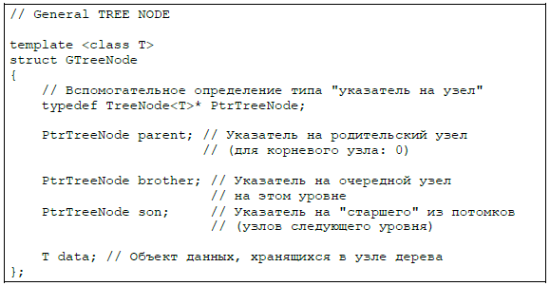

Slide 8
Бинарные деревья и их применение
Узлы, имеющие одного родителя, часто называют узлами, находящимися на одном уровне дерева. Число уровней дерева определяет высоту дерева (след. слайд).
Дерево называют выровненным, если оно имеет минимальную высоту для заданного числа узлов. Бинарное дерево, изображенное на след. Слайде является невыровненным, в то время как дерево на последующем – выровненное.
Если узлы дерева перенумеровать, то в выровненном дереве число уровней может быть вычислено как [log₂ n]+ 1, где n – число узлов, а квадратные скобки обозначают ближайшее целое, меньшее или равное значения в скобках.

Slide 9
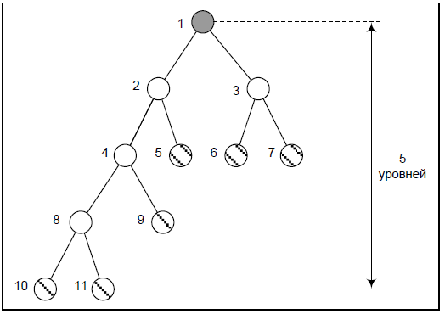
Бинарное дерево

Slide 10
Сбалансированным бинарным деревом называют дерево, у которого для любого узла высота левого и правого поддеревьев отличается не более чем на 1. Разумеется, любое выровненное дерево является сбалансированным. Большое практическое значение имеют выровненные бинарные деревья, организованные таким образом, что уровни заполнены последовательно слева направо (см. след. слайд).

Slide 11
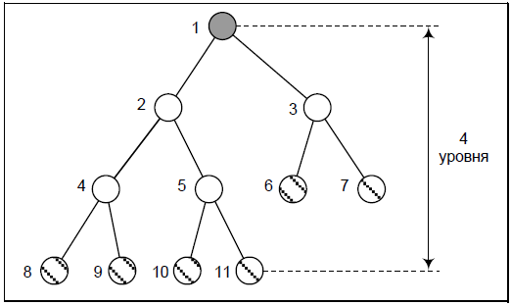
Выровненное бинарное дерево

Slide 12
Выровненные деревья обеспечивают наибольшую эффективность при поиске. Однако выполнение операций добавления и удаления узлов может потребовать перестройки всего дерева. Поэтому в тех случаях, когда состав узлов дерева подвержен постоянным изменениям, на практике используют сбалансированные, или АВЛ-деревья (Адельсон-Вельский и Ландис, 1962). Сбалансированные деревья уступают выровненным по гарантированной скорости поиска, однако выполнение операций вставки и удаления узлов во многих случаях затрагивает только конечное число узлов и не требует перестройки всего дерева.

Slide 13
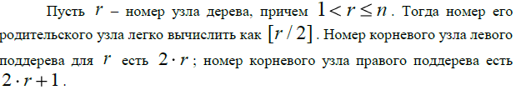
Бинарное дерево как вариант организации данных в одномерном массиве
Выровненное бинарное дерево, подобное тому, которое изображено на рис. 4.3, можно «хранить» в упакованном виде в массиве, где индекс элемента массива определяется как «номер узла минус 1», поэтому переход от узла дерева к родительскому узлу или к узлам-потомкам осуществляется за счет элементарных арифметических действий над номерами узлов.

Slide 14
Оказывается, что во многих случаях обработка дерева с корнем в узле r сводится к последовательности обработки его левого и правого поддеревьев, которые, в свою очередь, являются сбалансированными бинарными деревьями. Следовательно, такая обработка хорошо описывается рекурсивным алгоритмом. В псевдокоде соответствующий процесс выглядит следующим образом:

Slide 15
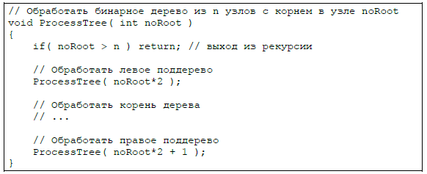

Slide 16
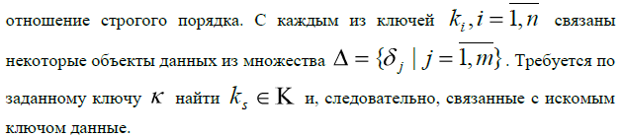
Алгоритм поиска с использованием бинарного дерева

Slide 17
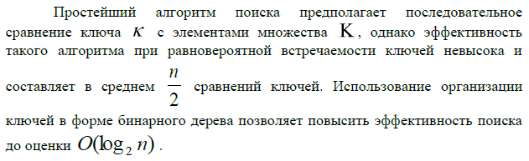

Slide 18
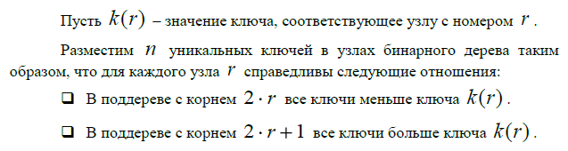

Slide 19
В этом случае, сравнивая исходный ключ с ключом, хранящимся в корне бинарного дерева, мы либо находим искомый ключ, либо можем однозначно определить поддерево, в котором находится искомый ключ. На каждом сравнении число нерассмотренных ключей уменьшается примерно вдвое, что и дает приведенную выше оценку эффективности. Основная проблема заключается в подготовке массива ключей. Нетрудно заметить, что при условии первоначальной упорядоченности ключей приведенный выше псевдокод практически решает задачу первоначальной подготовки, обеспечивая обход узлов дерева в нужном порядке. Следующий Листинг иллюстрирует адаптацию алгоритма «абстрактного» обхода дерева применительно к задаче первоначальной подготовки массива ключей.

Slide 20
struct SearchTreeNode
{
KeyType key; // Ключ
DataType *ptrData; // Указатель на объект данных,
// связанных с данным ключом
};
SearchTreeNode btree[ n ]; // Дерево поиска, упакованное в массив
// Первоначальная подготовка массива ключей для бинарного поиска
void PrepareTree( int noRoot )
{
if( noRoot > n ) return; // выход из рекурсии

Slide 21
// Подготовить левое поддерево (все меньшие ключи)
PrepareTree( noRoot*2 );
// Занести ключ и информацию о данных в корневой узел
btree[ noRoot-1 ].key = GetNextKey(); // Извлечение очередного
// ключа
// из упорядоченного
// набора
btree[ noRoot-1 ].ptrData = GetNextData();
// Извлечение
// данных
// Подготовить правое поддерево (все большие ключи)
PrepareTree( noRoot*2 + 1 ); }

Slide 22
Реализация поиска в подготовленном дереве не представляет труда. Следующий Листинг содержит псевдокод решения задачи поиска.

Slide 23
Бинарный поиск в подготовленном дереве (псевдокод)
// Поиск ключа key в подготовленном массиве
// Результат, передаваемый через список параметров:
// индекс элемента в массиве
// Возвращает true, если ключ найден,
// false – в противном случае
bool BSearch(
KeyType key, // Исходный ключ
int& ixFound // Ссылка на искомый индекс
)
{
int noRoot = 1;

Slide 24
while( noRoot <= n )
{
if( key == btree[ noRoot-1 ].key )
{
ixFound = noRoot-1;
return true;
}
if( key < btree[ noRoot-1 ].key ) noRoot = noRoot*2;
else noRoot = noRoot*2 + 1;
}
ixFound = -1;
return false;
}

Slide 25
Результат предварительной подготовки дерева и поиска в нем некоторого символьного ключа иллюстрирует следующий слайд.

Slide 26
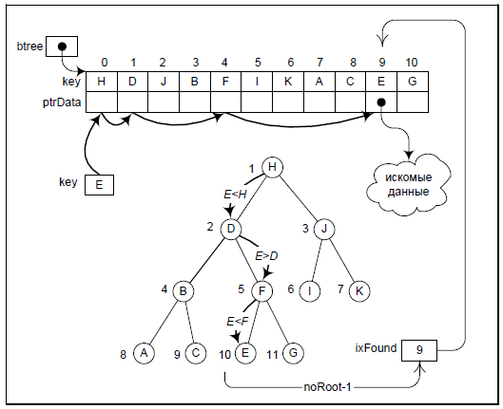

Slide 27
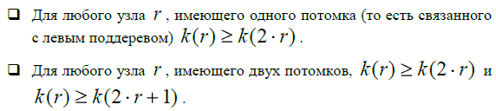
Алгоритм сортировки с использованием бинарного дерева
На использовании идеи обработки элементов массива как узлов дерева основан довольно эффективный алгоритм сортировки массива, известный под названием пирамидальной сортировки, или сортировки сложным выбором (предложен Дж. Уильямсом). Сортировка основана на первоначальной подготовке массива таким образом, чтобы элементы соответствующего бинарного дерева образовывали так называемую пирамиду, то есть выполнялись следующие условия:

Slide 28
Таким образом, в пирамиде корневая вершина любого поддерева соответствует наибольшему ключу в этом поддереве (естественно, любой лист дерева автоматически является пирамидой). Предположим, что пирамида сконструирована. Тогда процесс сортировки массива из n элементов описывается следующим итерационным алгоритмом:

Slide 29
for( last = n; // Номер последнего узла в начале равен n
last > 1; // Продолжаем, пока не рассмотрели все узлы
last-- )
{
// Поменять местами узлы с номерами 1 (корневой) и last
// ...
// Восстановить пирамиду из дерева с узлами от 1 до last-1
// ...
}

Slide 30
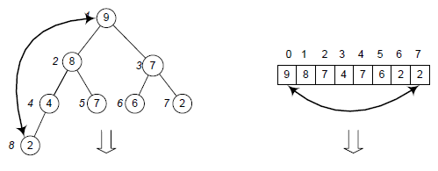
Поскольку на вершине пирамиды всегда находится элемент с наибольшим значением ключа, то после обмена этого элемента с последним элементом анализируемой части исходного массива, он оказывается на своем месте и его больше рассматривать не нужно.

Slide 31
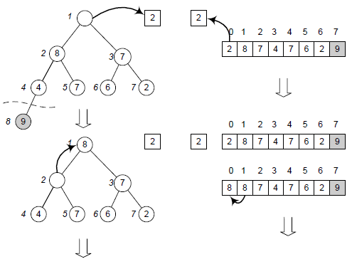

Slide 32
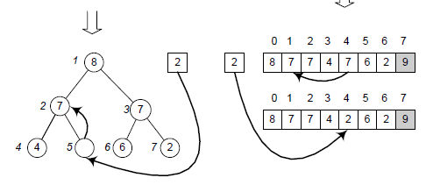

Slide 33
Наиболее сложной частью реализации является восстановление пирамиды. Процесс однократного восстановления пирамиды иллюстрируют слайды выше..
После совершенного обмена элемент, оказавшийся в корне дерева, копируется в некоторую вспомогательную переменную (обозначим ее x). Претендентом на заполнение образовавшейся вакансии («дыры» в дереве) является наибольший из корневых элементов левого и правого поддеревьев. Далее возможны два варианта:

Slide 34
Претендент меньше или равен х. В этом случае вакансия заполняется значением из x. Пирамида восстановлена.
Претендент больше значения ключа, хранящегося в х, он занимает вакансию, оставляя за собой новую «дыру». Претендентом на новую вакансию являются наибольший из корневых элементов левого и правого поддеревьев относительно «дыры». Претендент сравнивается с ключом из х, и процесс продолжается до тех пор, пока либо пирамида не будет восставлена по первому варианту, либо не обнаружен лист дерева.
Процесс восстановления пирамиды последовательным заполнением образующихся на месте продвигаемых «вверх» элементов вакансий, обычно называют просеиванием. Функцию просеивания представляет следующий листинг.

Slide 35
// Просеивание дерева с корнем в root
template <class T>
void Sift( T *a, // Обрабатываемый массив
int root, // Номер корневого узла
int last // Номер последнего узла
)
{
int hole = root; // Дыра образуется на месте корня
T x = a[ hole-1 ];
for( ; ; )
{
int left = 2*hole; // Корень левого поддерева
int right = left + 1; // Корень правого поддерева
int pretender; // Номер претендента
if( left > last ) break; // Если это лист – просеивание закончено

Slide 36
// Выбираем претендента
if( left == last ) pretender = left;
else
{
if( a[ left-1 ] < a[ right-1 ] ) pretender = right;
else pretender = left;
}
// Если претендент не лучше x – просеивание закончено
if( a[ pretender-1 ] < x ) break;
if( a[ pretender-1 ] == x ) break;
a[ hole-1 ] = a[ pretender-1 ]; // Образование новой дыры
hole = pretender;
}
// Заполняем дыру
a[ hole-1 ] = x;
}

Slide 37
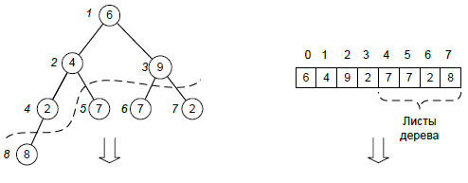
Последовательное просеивание (n — 1 циклов) обеспечивает упорядоченность всего массива. Остается обеспечить выполнение заявленного условия: в начале сортировки дерево должно быть пирамидой

Slide 38
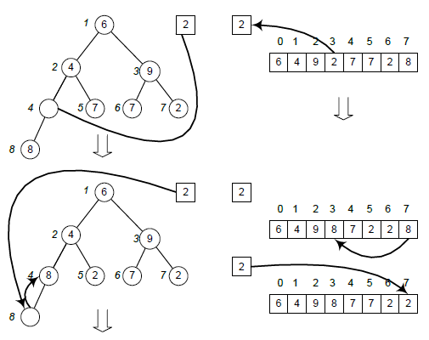

Slide 39
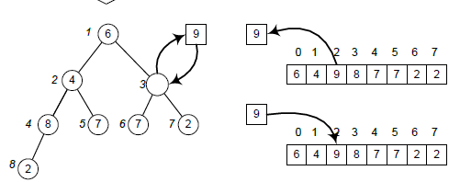

Slide 40
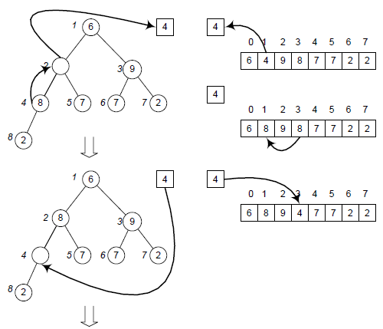

Slide 41
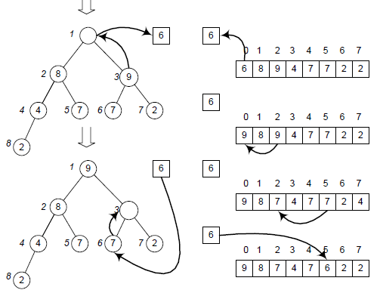

Slide 42
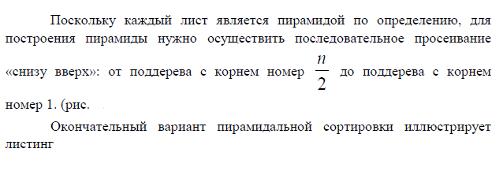

Slide 43
template <class T>
void HeapSort( T *a, int n )
{
int root;
int last;
// Первоначальная подготовка пирамиды
for( root = n/2; root > 0; root-- ) Sift( a, root, n );
// Цикл сортировки
for( last = n; last > 1; last-- )
{
// Обмен корневого и последнего узлов
T copy = a[ 0 ];
a[ 0 ] = a[ last-1 ];
a[ last-1 ] = copy;
// Просеивание
Sift( a, 1, last-1 );
}
}

Slide 44
